Slide 1
Работа с одарёнными детьми в начальной школе

Slide 2
Одарённость человека – это маленький росточек, едва проклюнувшийся из земли и требующий к себе огромного внимания. Необходимо холить и лелеять, ухаживать за ним, сделать всё необходимое, чтобы он вырос и дал обильный плод.
В. А. Сухомлинский

Slide 3
Статистика
Нестандартно мыслящих людей
среди взрослых 2%,
среди подростков – 11%,
среди 7-летних – 17%,
а среди 6-летних – 37%.

Slide 4
Система работы с одаренными детьми
Виды одаренности
академическая одаренность представляет собой ярко выраженную способность учиться;
интеллектуальная одаренность проявляется не столько в способности учиться, сколько в умении думать, анализировать, сопоставлять факты, то есть выполнять сложную интеллектуальную работу;
творческая одаренность - такие ученики могут дать ответ на поставленную проблему, или трудную задачу, но кропотливая работа, связанная с записью решения с полным обоснованием, энтузиазма у них не вызывает.

Slide 5
Цель организации работы с одаренными детьми:
Создание благоприятных условий для развития одаренных детей в интересах личности, общества и государства.
Формы работы с одаренными учащимися
Кружок «за страницами учебника русского языка»;
Дистанционные конкурсы;
Неделя русского языка;
Участие в олимпиадах;

Slide 6
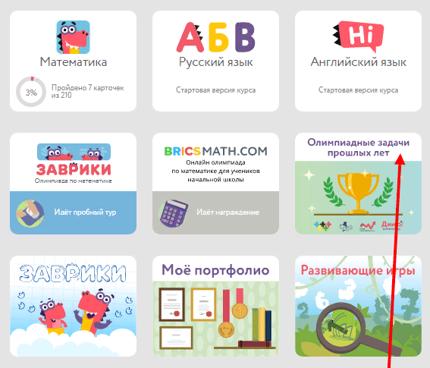

Slide 7
Задания, предлагаемые на занятиях.
Раздел «Фонетика и орфография».
1. Расставьте ударения в словах:
Асимметрия, баловать, блокировать, вероисповедание, втридорога, мусоропровод, гастрономия, ракушка, квартал, искра, знамение, зубатый, камбала, каталог, переименовать, закупорить, кожух, кухонный, подбодрить, сироты, (мн. ч), ремень, снадобье.
2. Уберите одну фонему в каждом слове, чтобы получилось новое слово: Брак, бусы, воля, ветер, волк, вдруг, гроза, кобра, краска, скот, корм, кочки, кров, краны, клён, экран, мрак, муха, тигр, выдох, рыбак, якорь.

Slide 8
Раздел «Лексикология и этимология».
1. Выделите и переведите на современный русский язык имеющиеся в отрывке архаизмы. Почему эти устаревшие слова называются архаизмами, а не историзмами? Какую роль они выполняют в данном тексте?
Не здесь ли мирны дни вели земные боги?
Не сель Минервы Росской храм?
На сель Элизиум полнощный.
Прекрасный Царско-сельский сад.
Где, льва сразив, почил орел России мощной
На лоне мира и отрад?
Увы! Промчалися те времена златые
Когда под скипетром великия жены
Венчалась славою счастливая Россия.
Цветя под кровом тишины!
А. С. Пушкин

Slide 9
2. Какие признаки указывают на то, что данные ниже слова заимствованные? Из какого языка они заимствованы?
Штаб, шахта, синтаксис, олимпиада, дезинфекция, энциклопедия, этикет, цирк.
3. Сравните по смыслу глаголы в каждой строке, распределите их в два столбика. Назовите основания для группировки. Глядит – смотрит, молчит – говорит, дремлет – спит, начинает – заканчивает, сверкает – блестит, спасает – выручает, открывает – закрывает, завязывает – развязывает, зовёт – окликает, думает – соображает, теряет – находит.

Slide 10
Раздел «Словообразование».
1. Назовите слова, в которых окончание находится не в конце слова. Распределите слова на 2 группы – оканчивающиеся на о, имеющие окончание о
нужно, можно, оно, ясно, кимоно, известно, рядно, полено, кино.
2. Можно ли считать данные слова однокоренными? Ответ докажите путем морфемного анализа.
Сошлись – разойтись

Slide 11
Раздел «Морфология».
1. Подберите прилагательные к данным существительным, запишите словосочетания в творительном падеже.
Мозоль, тополь, шампунь, марабу, тюль, какаду, аэрозоль, ралли, родео, шасси.
2. Одно из слов дверь, горсть, тень в ходе истории изменило род. Какое это слово? Обоснуйте свой ответ.
3. Найдите выражения с неправильно употребленными предлогами и исправьте их.
Показатели по выполнению работ возросли: составлен график по проверке дежурства сотрудников; докладчик ловко оперирует с этими фактами; я полагал о том, что решение было принято: по этой рекламе были получены отклики; благодаря приказа директора выплата произведена вопреки указания.

Slide 12
Раздел «Синтаксис».
1.Прочитайте текст, выполните задания.
Старина. Старина- как сердцевина в дереве. Она окружена более поздними кругами. Внутренние круги неживые. Живет только самый большой, самый поздний круг. Он дышит, гонит соки, растет.
Огромное дерево: люди берутся за руки, чтобы обхватить его. Обхватят вдвоем и смотрят на ветки, на листья, на птичьи гнезда под облаками.
Самый близкий к людям, обхватившим дерево,- живой круг. Но если вынуть из дерева старые, меньшие круги… Один большой круг не удержит веток, листьев, птичьих гнезд и сомнется, как бумажный.
Задания к тексту.
1.Докажите, что настоящее описание является иносказательным;
2.Разделяете ли вы точку зрения автора? Свой ответ аргументируйте.
3.Закончите текст (напишите вывод).
Ваш ответ должен иметь вид целостного и композиционно завершенного текста.

Slide 13
- Тематические часы. - Традиционная неделя математики. - Математическая викторина. - Математические олимпиады. - Математические стенгазеты.
Основные формы внеклассной работы по математике.

Slide 14
Сказочные задачи. 1. Попрыгунья стрекоза половину времени каждых суток красного лета спала, третью часть времени каждых суток танцевала, шестую часть времени - пела. Остальное время она решила посветить подготовке к зиме. Сколько часов в сутки Стрекоза готовилась к зиме? 2. Когда Дед, Баба, Внучка, Жучка, Кошка и Мышка тянули репку, то оказалось, что Дед вдвое сильнее Бабы, Баба вдвое сильнее Внучки, Внучка вдвое сильнее Жучки, Жучка вдвое сильнее Кошки, Кошка вдвое сильнее Мышки. Сколько нужно было Мышек, чтобы они самостоятельно вытянули репку?
Нестандартная задача – это такая задача для которой в курсе математики не имеется общих правил и положений, определяющих точную программу её решения…
Целью большинства этих задач является формирование таких мыслительных операций, как …
анализ
синтез
сравнение
аналогия
обобщение

Slide 15
Задачи - смекалки. Задачи шутки.
1. Летела стая журавлей: 1 впереди, 4 позади, 2 позади и 3 впереди, 3 в одном ряду и 3 в другом ряду. Сколько летело журавлей?
2. Поезд из Ленинграда в Москву проходил за каждый час 90км, а поезд из Москвы в Ленинград проходит за час 100 км. Какой из поездов будет ближе к Ленинграду в момент их встречи?
3. Какое число делится на все числа (без остатка)?
4. Буханка хлеба весит полкилограмма и полбуханки. Сколько весит целая буханка?
5. Сидели три белки на ветках, против каждой белки две белки. Сколько их всего?
6. Запишите число 5 тремя пятерками.

Slide 16
Занимательные вопросы и задачи.
1. Мама старше дочки в 9 раз. Через три года она станет старше только в 5 раз. Сколько лет маме и сколько дочке?
2. У любителя головоломок спросили, сколько ему лег. Он дал такой ответ: « Возьмите трижды мои годы через 3 года да отнимите трижды мои годы три года назад - у вас как раз получатся мои годы». Сколько же ему лет?
3. Три мальчика - Миша, Сережа и Гриша живут в одном подъезде на разных этажах - 5, 7, 8. Миша живет не выше Гриши. Кто, где живет?
4. Толя начал читать книгу, когда Сережа прочитал уже 24 страницы такой же книги. Догонит ли Толя Сережу через 5 дней, если он будет читать в день 18 страниц, а Сережа - 12 страниц?

Slide 17
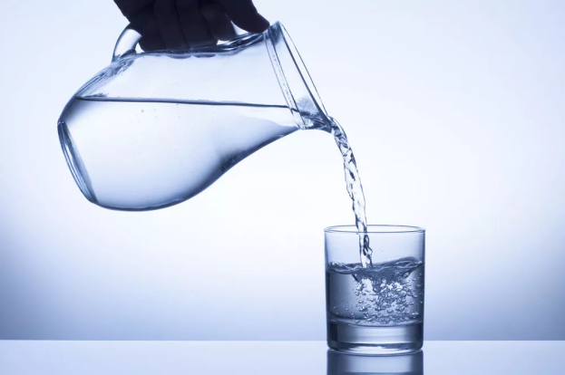
Задачи на переливание.
1. Как с помощью 5-литровой кастрюли и 3-х литровой банки налить из водопроводного крана в ведро ровно 4л воды?
2. Имеются 3 сосуда: в один входит – 8 л, во второй -5 л, а в третий – 3 л. Первый сосуд наполнен водой, а остальные два пусты. Как с помощью этих сосудов отмерить 4 л воды.

Slide 18
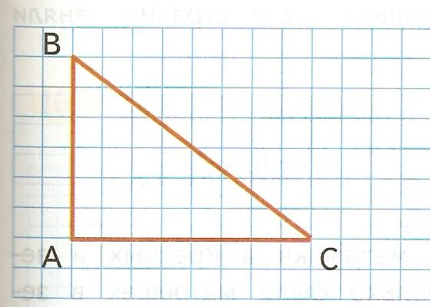
Задачи с геометрическим материалом
Длина прямоугольного ковра 3 м, ширина составляет 2/3 его длины. Какой длины тесьму нужно взять, чтобы обшить этот ковер?
2. Зал и коридор имеют одинаковую длину. Площадь зала 300 кв.м., а площадь коридора 120 кв.м. Ширина зала 10метров. Узнай ширину коридора.
Задачи на движение
Сколько времени будет проходить поезд длиной 500 м через туннель, длина которого 500 м, если скорость поезда 60 км/ч?
2. Велосипедист выехал из дома в 8 ч от километрового указателя с числом 53 км. Привал он сделал в 10 ч утра у километрового столба, на котором указано 79 км. Сколько времени ему потребуется, чтобы проехать оставшиеся 39 км, если будет ехать с такой же скоростью?

Slide 19
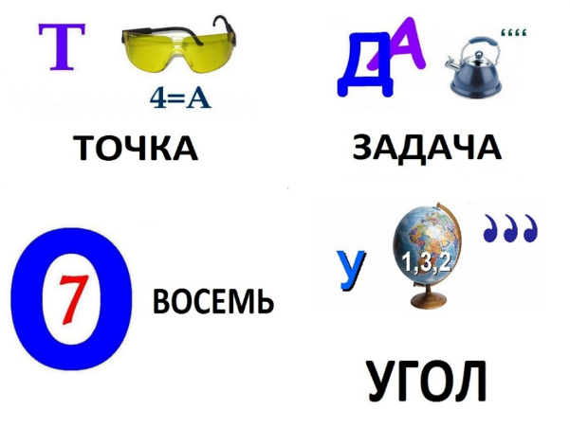
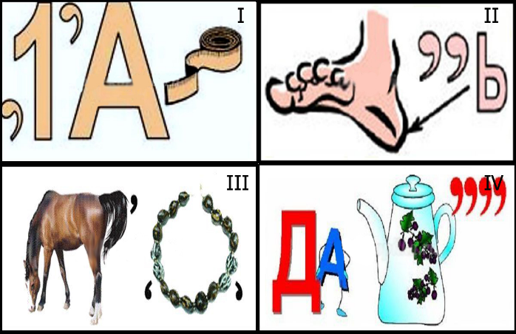
Кроссворды

Slide 20
Дети быстро взрослеют. Но жить самостоятельно и плодотворно они смогут, если сегодня мы поможем развиться их способностям и талантам. А талантлив, по-своему, каждый ребенок.

Slide 21
Спасибо
за внимание

